Slide 1
Тайная мелодия предков
Краснополянские дольмены

Slide 2
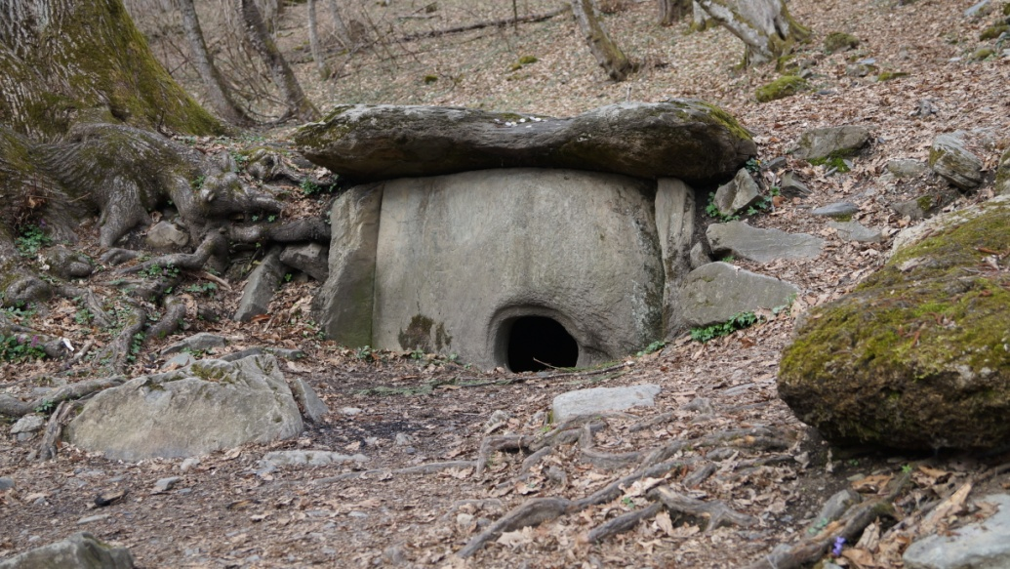
Notes:
Дольмены.. От Нижне-Бретонского «Дол»-стол и «Мен»-камень, т.е. каменный стол или все-таки ДольМен- Долю Меняющий, т.е. меняющий судьбу человека? А может это слово означает *добровольно и осознанно выбранная мной доля или миссия*? Много тайного и неизвестного хранят в себе эти неразгаданные загадки нашего времени. Да, дольмены-это тайна. Такая же тайна, как Египетские пирамиды и гораздо их старше. Тайна для нас, цивилизованных людей, так много достигших в науке и технике. Но мы, к сожалению, не в состоянии пока разгадать это одно из Чудес Света. Мы не можем пока понять, почему они обладают такой непонятной, но ощутимой многими людьми силой. Самыми загадочными считаются дольмены Кавказа, схожие лишь с дольменами Индии.
Люди, которые оставили после себя множество непонятных на наш взгляд сооружений из огромных камней, обладали либо огромной силой, либо их сподвигли на это определенные Знания и Цели, нам неведомые.
В 2007 году в Геленджике пытались, используя весь, имеющийся у нас технический прогресс, воссоздать искусственный дольмен.. ничего не получилось. Как бы ни были точны расчеты, между камнями все равно оставались щели в несколько сантиметров. А ведь в древних дольменах вообще нет зазоров. Камни очень плотно примыкают друг к другу. И это после стольких тысяч лет нахождения их под толщей земли и испытывающих на себе разные природные катаклизмы. И на тот момент, когда происходило строительство, как говорят историки и археологи, люди даже еще не знали что такое земледелие.

Slide 3
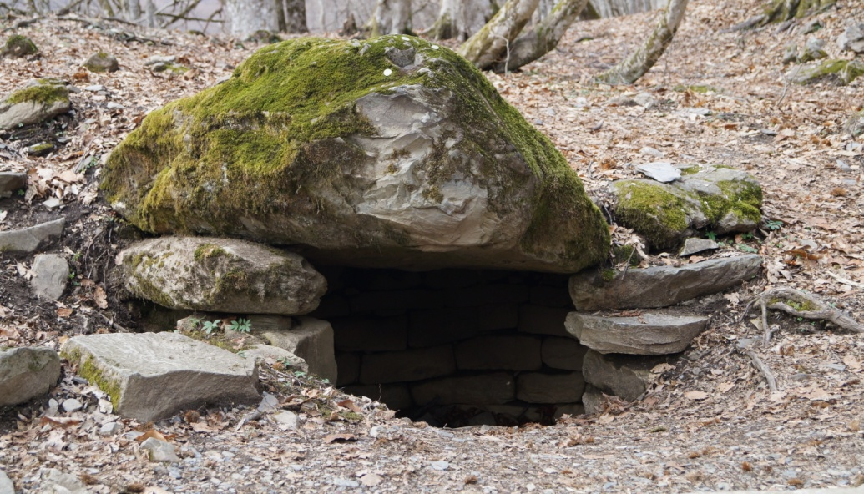
Notes:
До сих пор ученые спорят о том, для чего создавались эти мегалиты (от греческих слов «мегас»-большой и «литос»-камень) и почему они строились почти одновременно в одно и то же время. Десятки тысяч дольменов. Зачем? Их строили совершенно разные народности по всему миру. Невероятные сооружения: большие и совсем маленькие, такие разные и такие одинаковые. Дания, Франция, Англия, Испания, Северная Африка, Иран, Индия, Турция, Болгария, Сибирь и наш Кавказ. Почему сохранились дольмены, но не осталось и намека от домов или еще каких-либо строений после тех «неграмотных, диких» людей?
И совсем непонятно, КАК их строили? Откуда брали такие огромные камни (или блоки), обтесанные изнутри? Ведь обтесать их было нелегко. Каменотесы появились только с образованием государств. Так откуда же брали камни? Как правило, на многие десятки километров рядом нет подобных камней. И привезти их в гору не было никакой возможности: дорог, способствующих этому, археологи не нашли, а по простой дороге из земли или глины этого сделать было невозможно- камни очень много весят (от 4 до7 тонн один камень). Получается, древние знали или какой-то способ, чтобы привезти камни в горы, или (по одной из версий) в те времена в местах разлома земли, где и находятся все дольмены, выходила на поверхность какая-то масса. Её-то и заливали в формы и таким образом делали эти сооружения.

Slide 4
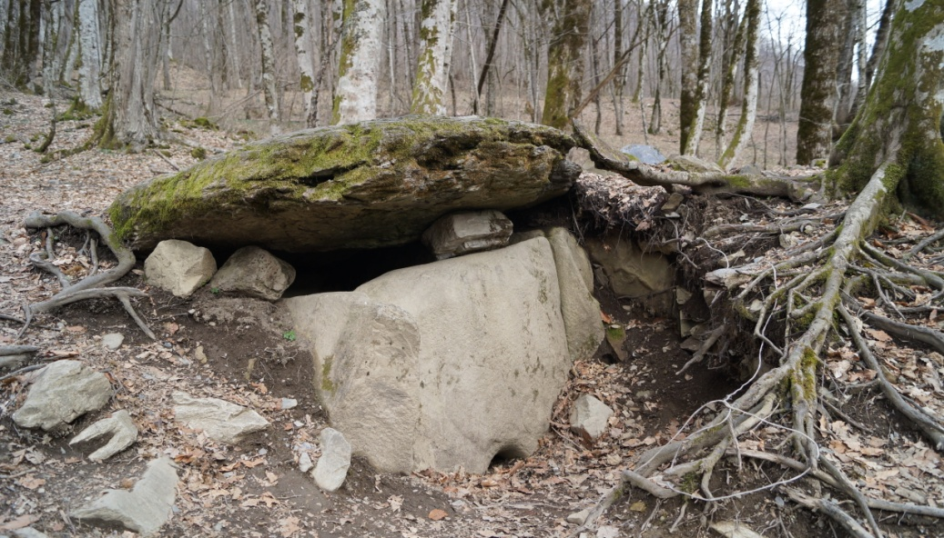
Notes:
Дольмены очень разные по виду. Классическими считаются мегалиты Кавказа. Сделаны они из каменных глыб. Это плиточные и составные дольмены. Особенность плиточных или составных дольменов в том, что есть так называемый пяточный камень-основание, два боковых камня, передний камень с отверстием и задняя стенка, которая бывает или из цельного камня, или из сложенных друг на друга камней. Сверху накрывается все это отдельным камнем, который немного больше и выступает за края стенок. Бывают полумонолитные или корытообразные. Они, как правило, выдалбливаются в камне (основание и стены получаются цельными) и сверху накрываются плитой. Такие дольмены встречаются и отдельно стоящие и могут примыкать к горе. Есть еще монолитные. Это самые удивительные постройки. В скале выдалбливалось пространство, а снаружи было просто маленькое круглое отверстие. И вот в скале за этим маленьким отверстием, находится достаточно большая выдолбленная камера. Зачем? Как это можно было сделать в то время? Каким инструментом? До сих пор ученые ломают голову. Схожесть дольменов в том, что у них у всех есть небольшой вход, который ведет в пещерку и у всех были каменные пробки, которые закрывают это отверстие. Правда не все пробки найдены, но исследования входов показывают, что они были изначально.

Slide 5
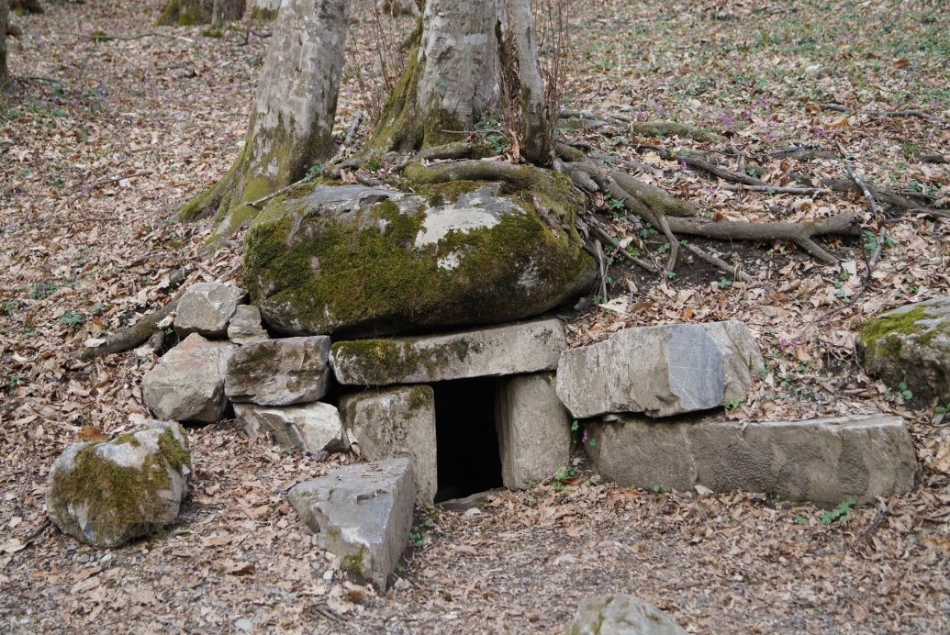
Notes:
Дольмены Краснодарского края очень похожи на огромный улей ( как и индийские). У них четыре стены и отверстие около 30-40 сантиметров. Наши дольмены в основной своей массе составные.
Строили дольмены только из кварцевого песчаника. Очень известный материал в радиотехнике. При сжатии он способен создавать электрические и акустические волны и поддерживать их частоту на одном уровне с постоянными колебаниями. Так работает информационный приемник и передатчик. Электрические заряды распространяются по всей Земле на месте деформации земной коры. Эти деформации называют энергетические разломы. Этому способствуют и землетрясения, и влияние Солнца и Луны, и вулканы. Именно на таких местах, как я уже говорила выше, строились дольмены. На, так называемых, «местах Силы». Давно известно, что вся Земля как будто оплетена энергетической сеткой. Вот при просмотре из космоса, увидели, что строятся они не просто так. Они стоят именно на узлах этой сетки. И когда проводили эксперименты, то увидели, что такой передатчик может менять погодные условия. А если рядом с таким дольменом будет находиться человек,- дольмен может уловить и его колебания и передать к другому дольмену по этой сетке, стоящему там человеку. Может быть дольмены- это наш современный интернет? И в них хранятся знания древних людей, утраченные нами?

Slide 6
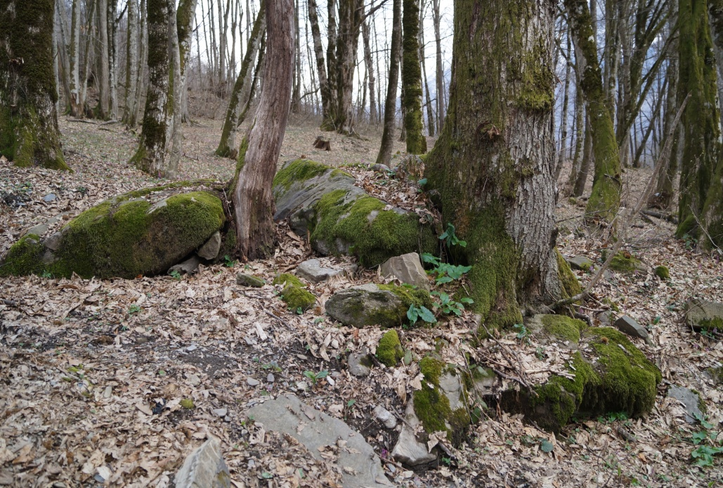
Notes:
По поводу времени появления дольменов тоже ничего не понятно.
Одни считают, что появились они приблизительно 4 тысячи лет назад.
Другие говорят о том, что появились они больше 10 тысяч лет назад.
Вообще, вокруг дольменов очень много легенд.
По одной из легенд (так говорят люди, живущие не одно поколение в горах) когда-то высоко в горах в пещерах жили маленькие злые карлики. Настолько маленькие, что вместо лошадей они использовали зайцев. Они считали себя самыми главными и хотели подчинить себе весь мир. У подножия гор жили добродушные великаны. Когда великаны узнали о существовании карликов, то подумали, что злы они из-за того, что им негде жить и построили им домики, так как пожалели их. Сначала карлики не верили в доброту великанов, но когда все-таки поняли, что великаны и правда добры, пришли жить в свои новые жилища и жили потом уже в добром соседстве с великанами.
В другой легенде адыгов-шапсугов также есть великаны и карлики, но они немного другие. Адыги-шапсуги говорят, что жили раньше великаны-иныжи и жили калики-спы. Великаны рождались от смерчей, ураганов и землетрясений и была у них огромная сила. Они могли кидаться валунами и вырывать деревья с корнем. А спы были хоть и крохотными, но имели сверхъестественный ум и могли управлять великанами. И вот, влияя на великанов, спы управляли и использовали иныжи для постройки своих домов. Говорят, и сейчас еще спыживы, и летают по ночам над дольменами, исчезая с утренним солнцем.
Казаки называли дольмены «богатырскими хатками», потому что считали, что только им под силу было построить такие дома.
Предполагали что это или ультразвуковое оружие древних или площадки для взлета или посадок НЛО.
Есть версия, что дольмены перестали строить, когда исчезли Атланты и дольмены причастны к этому исчезновению. Может быть, таким образом, Атланты спасались, и дольмены были для них порталом? А, может быть, из-за дольменов исчезла эта цивилизация?
Научная и официальная версия говорит о том, что дольмены- это захоронения или родовые гробницы. Некоторые дольмены являются сооружениями для поклонения богам. Но ведь далеко не во всех дольменах находили останки, а многие из тех, что находили, попадали туда гораздо позже возникновения самого дольмена.
Есть дольмены, которые очень точно ориентированы на восход и заход солнца в дни равноденствий (дольмен из Мамедова ущелья) или указывающие на заход солнца в летнее солнцестояние (на реке Цусквадже)
Есть точка зрения от том, что это были строения славян- сильного развитого племени. Начали появляться они, когда была война со страной Аримией (Древним Китаем) и были дольмены госпиталями. Так как энергетика на месте постройки дольменов другая, туда клали больных, и она помогала излечить. Форма и размер дольмена зависели от ранения.
А, может быть, древние люди знали гораздо больше о Вселенной и умели пользоваться информацией. И когда настало время и люди поняли, что связь утрачивается, строили эти сооружения, чтобы помочь своим потомкам. Те, кто обладали Знаниями, замуровывали себя навсегда в этом жилище и медитировали, пока не умирали, а их Дух оставался там, в камне, чтобы помочь будущим поколениям и дать ответ на волнующий вопрос желающим его получить. Не зря ведь люди говорят, что находятся ответы и меняется жизнь после посещения дольменов. Кто знает.
Дольмены Красной Поляны интересны тем, что отличаются от всех остальных своим маленьким размером. Находятся они у подножья горы Ачишхо. Раньше, говорят, их было 30. Сейчас осталось 5 целых и есть уже почти разрушенные. Дольмены в Красной Поляне начали изучать только в ХIХ веке. Предположительно дата постройки этих дольменов IV-II тыс. до нашей эры. Наши дольмены плиточные и составные. Задняя стенка и в некоторых боковые сделаны из небольших каменных блоков. Такие дольмены встречаются только в Красной Поляне.
Отверстия-входы у дольменов Красной Поляны обращены строго на юго-запад. Ученые, придерживающиеся версии о том, что дольмены-это захоронения, полагают, что душа умерших должна видеть закат солнца, чтобы выйти с наступлением темноты. У наших дольменов разные отверстия. Встречаются круглые и арочные. Вот они наши красавцы:
Я часто гуляю с родителями около дольменов. Там удивительно тихо и спокойно. И часто думаю, гуляя там, о том, какие это все-таки удивительные строения. Думаю о том, почему дольмены не открывают человеку своих тайн? Может быть, не пришло еще время? А, может быть, просто они ждут, пока человек сам поймет все? Мне очень хочется понять и разгадать цель их существования на Земле. Возможно, я вырасту и стану археологом и мне приоткроется хоть немножко, маленькая часть этой великой загадки.. Но пока я сейчас подросток, и я хожу гулять в лес и захожу в гости к дольменам, как к своим друзьям.

Slide 7
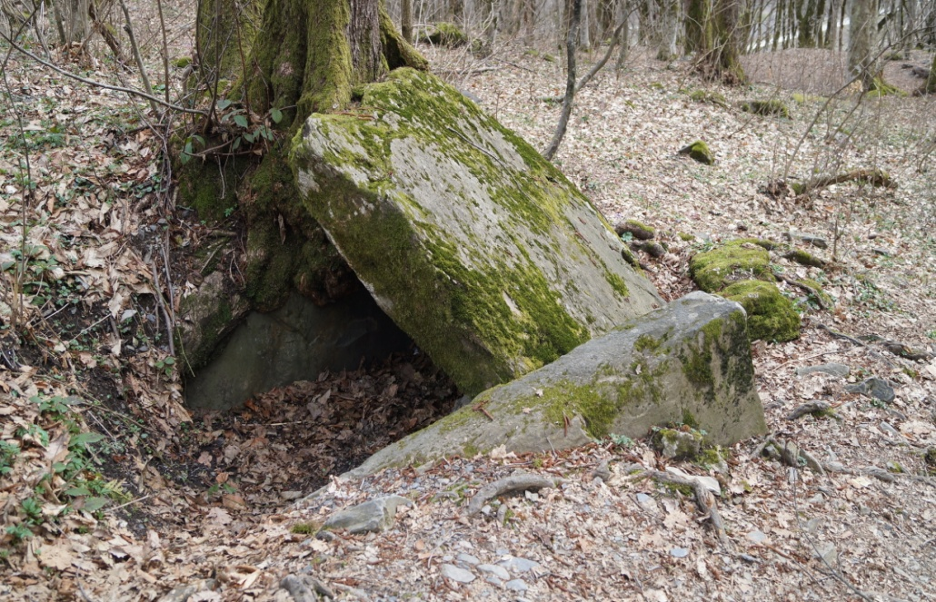
Notes:
Но знаете, очень часто вместо желания разгадки их тайны мои мысли бывают обращены на другое.. На очень грустный и печальный факт. Они разрушаются. Они без присмотра.

Slide 8
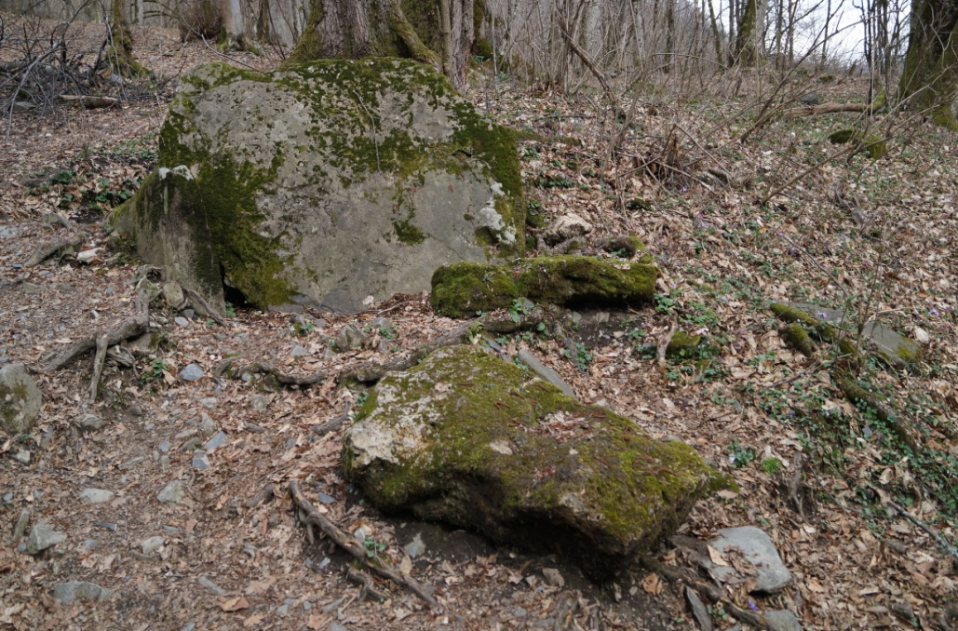
Notes:
Разрушаются не только из-за природных условий, но и из-за людей, которые приходят в лес и хотят унести домой частичку этого «занятного» на их взгляд сооружения, чтобы похвастаться потом перед друзьями и знакомыми.

Slide 9
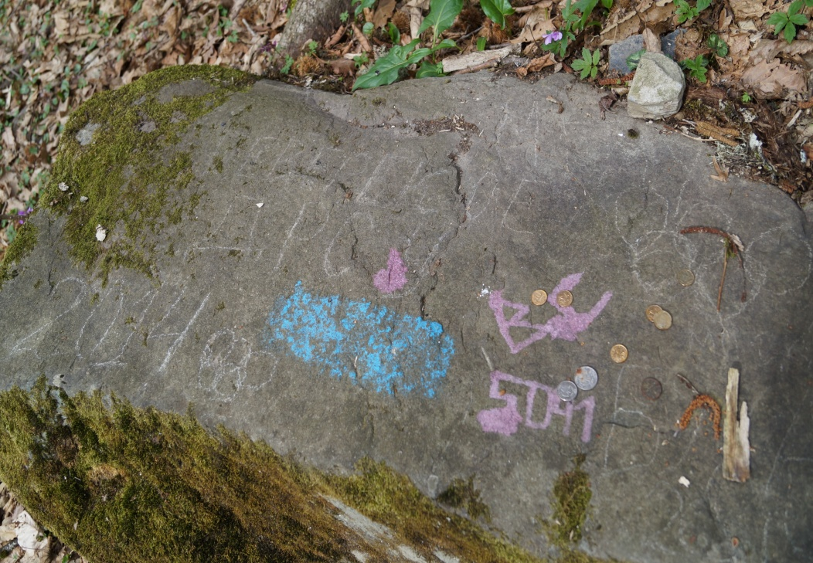
Notes:
А взамен оставляют дольменам грязь и мусор. Везде валяются бутылки, стаканчики и другие пластмассы и стекло.

Slide 10
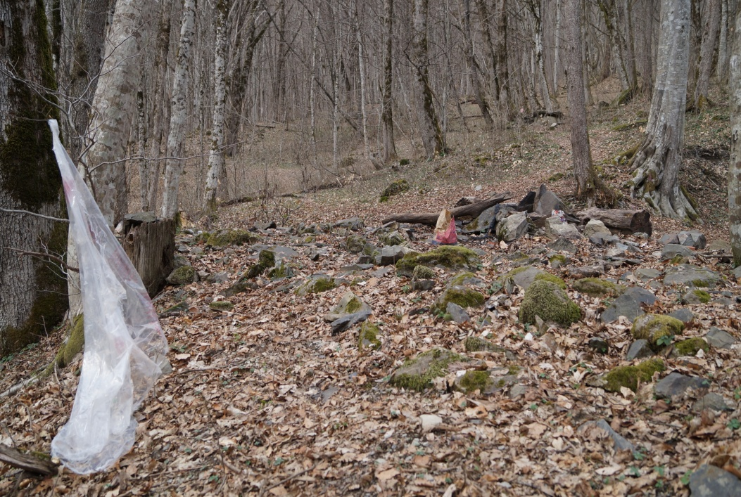
Notes:
Бывает, что мусор встречается даже внутри самого дольмена. Очень много кострищ, вокруг которых это все раскидано.

Slide 11
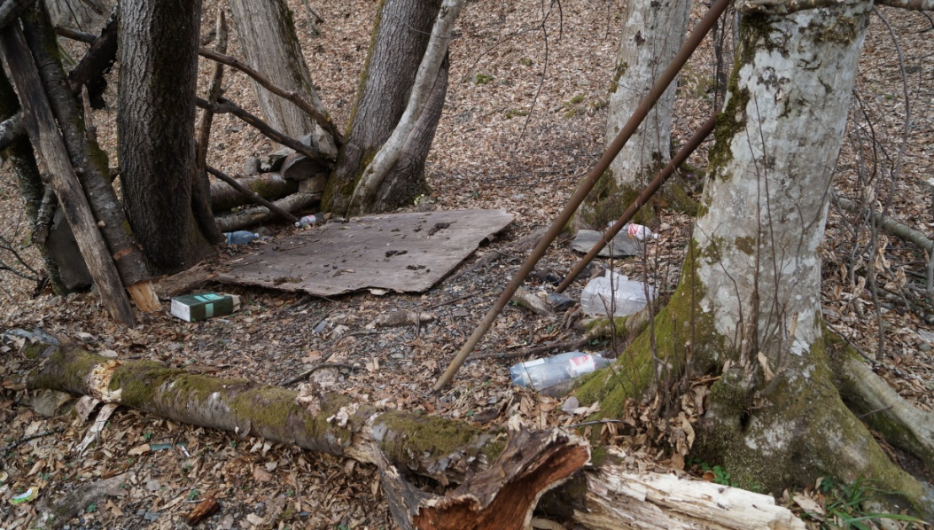
Notes:
Люди приезжают, шумят, пьют, кричат. Конечно это их этические и моральные проблемы. Но мусор!

Slide 12
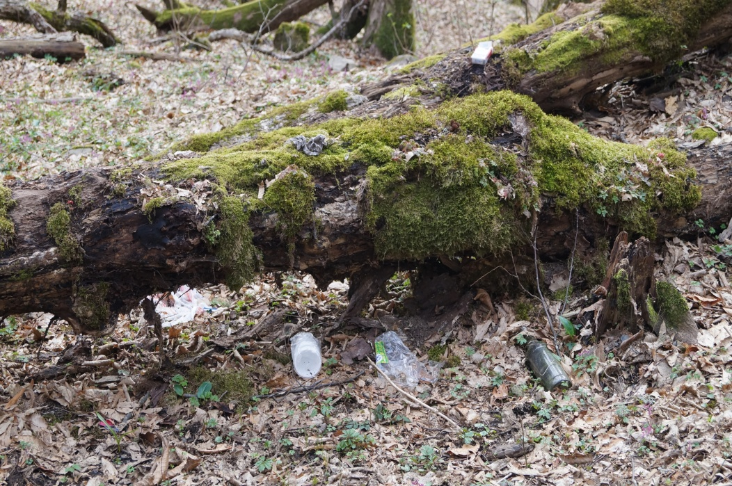
Notes:
Зачем его везде бросать? Зачем писать на камнях кто здесь был, когда и откуда? Ведь это наша история. Даже если не брать во внимание мистическое происхождение дольменов.

Slide 13
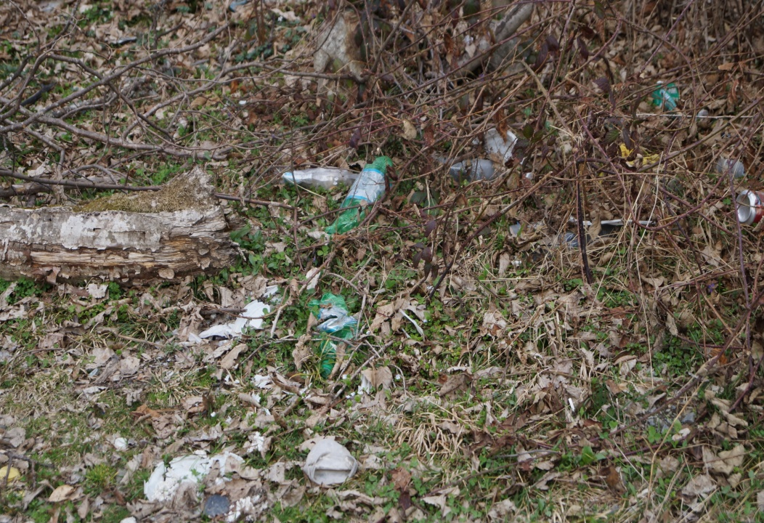

Slide 14
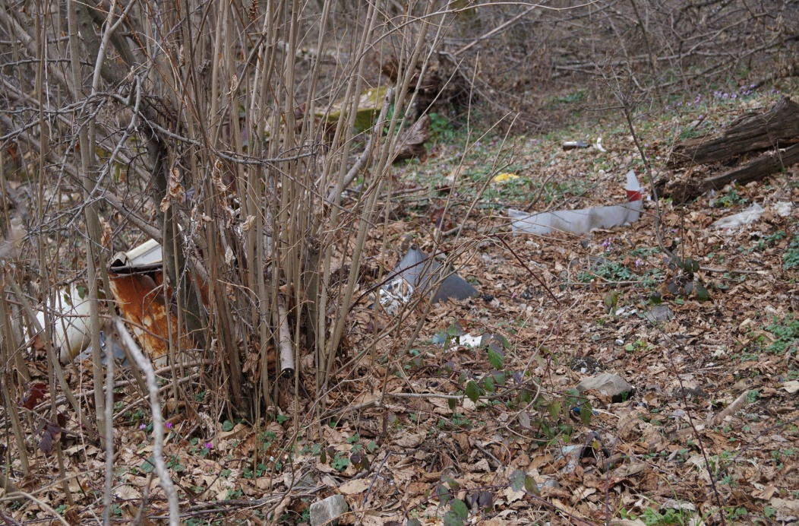

Slide 15
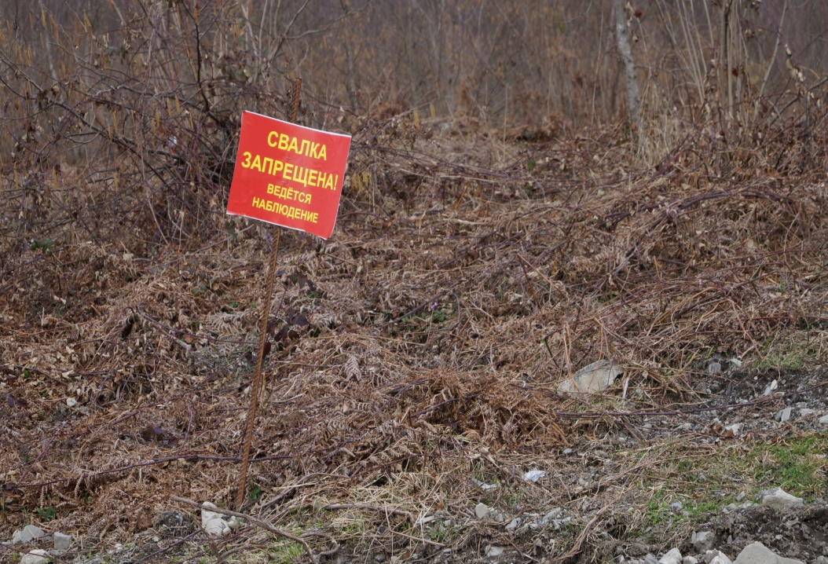
Notes:
И это притом, что на входе в лес стоят, хоть и покосившиеся, но все-таки таблички «не мусорить».
Мы всегда с собой берем пустой мешок для мусора, который помещается у меня в кармане, а обратно из леса уносим такой большой, что без помощи взрослых я бы не справилась. Но наша помощь слишком мала. Это очень печально.

Slide 16
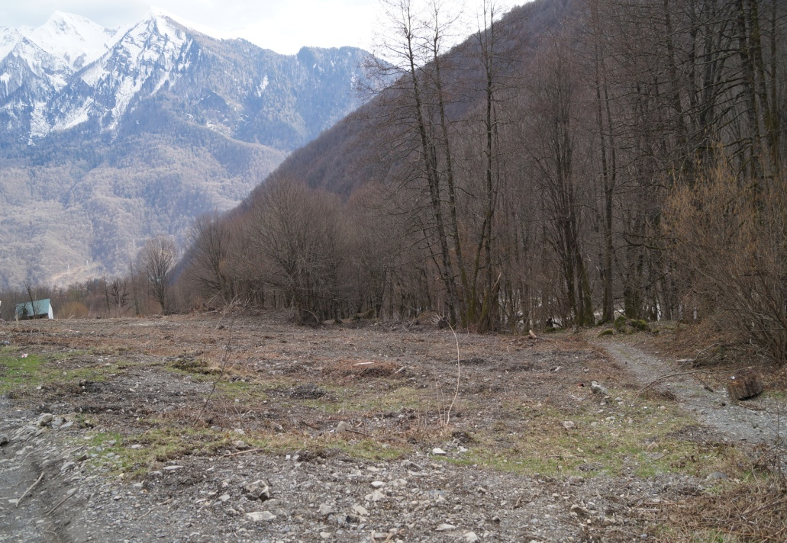
Notes:
А еще совсем недавно метрах в 200-300 от дольменов, ближе к поселку, распахали поле. И вбили колышки, отмечая территорию. Наверное, будет застройка. Но это значит, что эти места будут потревожены. А ведь нам совсем неизвестно, что таится вокруг дольменов. Какие, возможно, интересные и замечательные подтверждения той или иной гипотезы могут скрываться на расстоянии каких-нибудь нескольких километров от дольменов.
Надо что-то делать. Нельзя просто сидеть и смотреть со стороны, ничего не предпринимая.

Slide 17
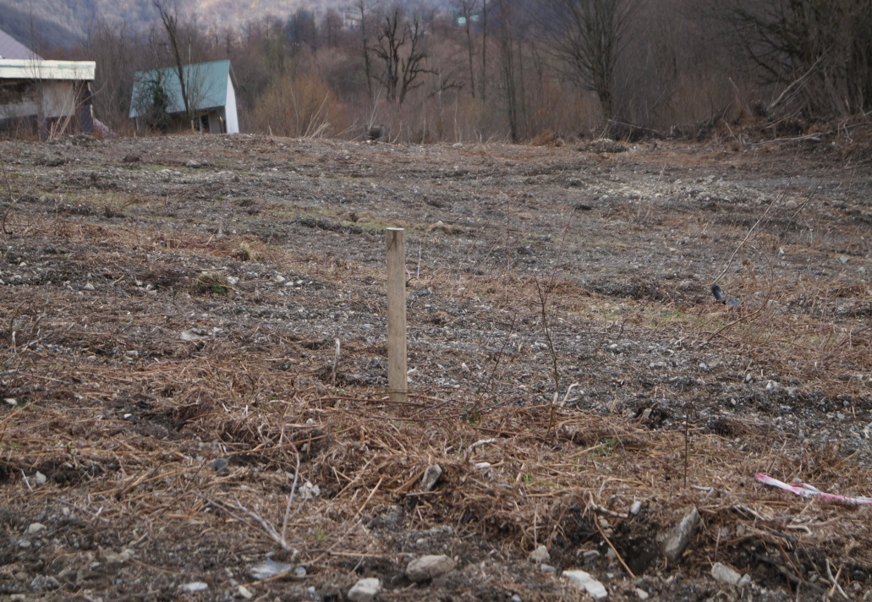
Notes:
Я считаю, что нельзя так относиться к своему наследию. Дольмены необходимо спасать от необдуманных вторжений туристов, строителей и просто людей, не понимающих всё их историческое и, возможно, духовное значение для человека. Конечно, многие могут сказать, что прошлого нет. Что есть только настоящее и будущее. Но ведь все в мире взаимосвязано. И как может отразиться варварское отношение к этой Великой загадке человечества, не знает никто.
Я много размышляю о том, как можно спасти это Чудо. Конечно, можно обнести колючей проволокой и никого не впускать, ожидая, когда дольмены сами раскроют правду. Можно даже накрыть их прозрачным колпаком, чтобы никто не дотрагивался до них и не портил. Но это нарушит их естественную среду и кто знает, что может произойти.

Slide 18
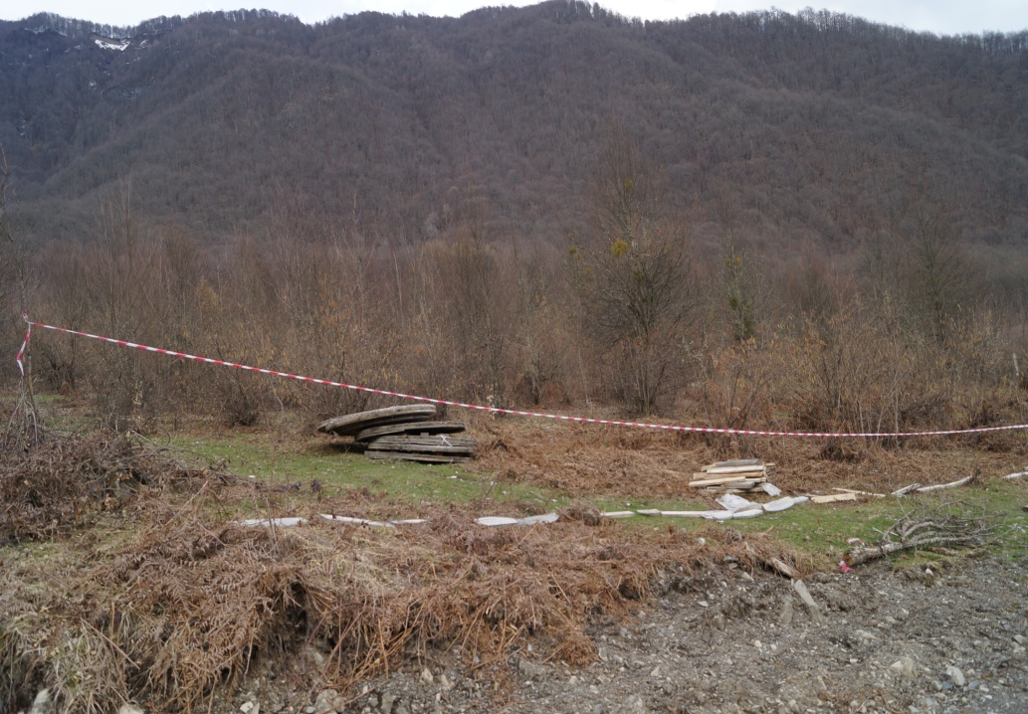
Notes:
Но мне кажется, что самый лучший вариант для спасения дольменов – смотрители. Люди, которые будут защищать от человеческого глумления, и оберегать от вновь растущих на них деревьев, разрушающих их своими мощными корнями.
Можно конечно построить рекреационный комплекс. Но, думаю, он не должен находиться в непосредственной близости от дольменов, чтобы не нарушать их покой.
Нужно сделать эти места заповедными. По настоящему заповедными. Местами, не нарушаемыми вторжением человеческих современных технологий. Местами, куда любой желающий может прийти, понимая, куда он пришел и понимая и соблюдая нормы приличия. Это ведь как музей для нас сейчас. Мы не знаем, кто строил дольмены, мы не знаем с какой целью это делалось. Но это есть и это нужно уважать и беречь. Просто так ничего не дается и не делается. И дольмены возникли не просто так. Есть смысл в этом. Когда-нибудь мы узнаем- какой.
И очень хочется верить, что найдутся те, кому небезразлична судьба дольменов и будет сделано все возможное, приложены все усилия к тому, чтобы сохранить эти Каменные Столы, Долю Меняющие.

